Slide 1
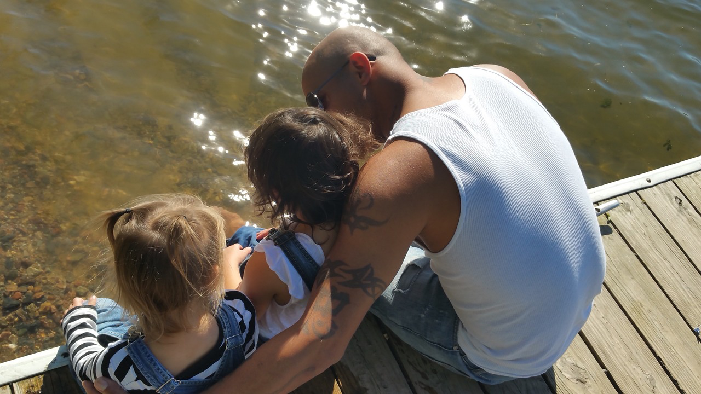
Translated from English to Danish - www.onlinedoctranslator.com
Træningskursus: Overlev digital
Modul 6 – Skærmfrit liv for et bedre helbred
www.survivingdigital.eu

Slide 2
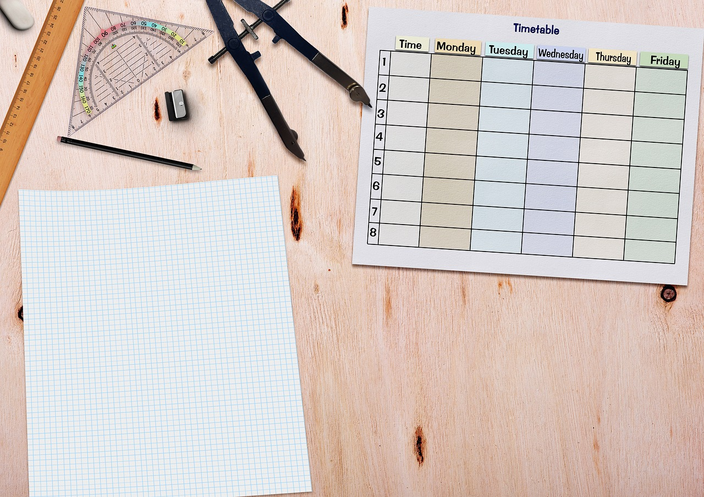
Introduktion
Mål
Færdigheder behandlet og læringsudbytte
Teoretisk viden
Teknikker
Casestudier og aktiviteter
Tips og hints

Slide 3
Introduktion
Skærme er blevet en væsentlig del af vores dagligdag. De er vores værktøjer til arbejde, kommunikation, fritid, spil og læring. De er også gode redskaber til familieudveksling og opdagelse af verden. Men før 2-års alderen tilbyder skærme ingenting. De opfylder ikke de grundlæggende behov hos små børn. Alligevel er skærme en del af en babys miljø. Du tror måske, det er praktisk at give et barn en skærm til at berolige dem, holde dem beskæftiget, stoppe dem med at græde... Vi er også forledt til at tro, at skærme vil gøre småbørn intelligente, og at udsætte dem for digital teknologi i en meget tidlig alder vil hjælpe dem med at mestre disse værktøjer. Men intet af dette er sandt – tværtimod!

Slide 4
Introduktion
I nogle år nu har mange sundheds- og uddannelsesprofessionelle slået alarm, bakket op af en række videnskabelige undersøgelser. Helt små børns liv bliver invaderet af skærme, hvilket nogle gange efterlader for lidt plads til de konkrete oplevelser og interaktioner med tilgængelige voksne, som er så essentielle i denne fase af deres liv.
Misbrug af skærme (for lang, for ofte og uden støtte) af meget små børn kan have konsekvenser for deres helbred og udvikling på kort sigt, men også på længere sigt (søvnforstyrrelser, overvægt, sproglige forsinkelser, psykomotoriske forsinkelser, vanskeligheder koncentration, psykomotoriske forsinkelser, koncentrationsbesvær, vanskeligheder med at lære i skolen osv.).
Heldigvis kan det at identificere overdreven brug af skærme på et tidligt tidspunkt og give forældrene støtte hjælpe dem til at genetablere normal udvikling.

Slide 5
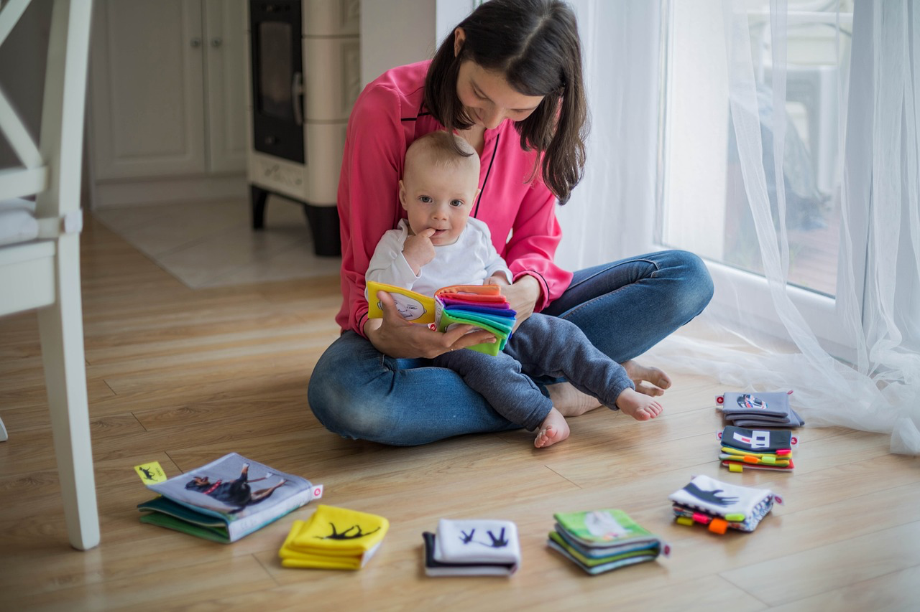
Mål
At se på spørgsmålet om børn og skærme betyder også at se på forholdet mellem voksne og skærme, som bliver en stadig vigtigere del af vores liv. De monopoliserer vores opmærksomhed og afbryder vores aktiviteter. Så når baby ankommer, er det ikke altid let at ændre vores vaner, og det kan forstyrre forældre-barn-forholdet, der er ved at udvikle sig. Men bevidsthed om skærmes påvirkning er langt fra en realitet i alles sind.
Formålet med dette modul er at øge bevidstheden om risici ved digital teknologi, støtte fagfolk til at have ressourcer til at hjælpe forældre og foreslå passende alternativer.
Målet er på ingen måde at dømme forældre eller få dem til at føle sig skyldige, men at bruge dette værktøj i forhold til anbefalingerne fra Verdenssundhedsorganisationen: forbyd eksponering for skærme for børn under 2 år, og begræns det så meget som muligt mellem 2 og 3 år.

Slide 6
Kompetencer adresseret
01
Digital læsefærdighed Forståelse af risikoen og virkningen af ​​overeksponering for skærme for professionelle
02
Forældrefærdigheder Viden om de mulige alternativer at give til forældre med vejledning
03
Selvspørgsmålsevner om voksnes adfærd for at forbedre børnenes miljø og sundhed
04
Kommunikationsevner: Støt fagfolk til at navigere i forældrenes udfordringer for at udvikle et positivt forældre-barn-forhold
05
Kreative færdigheder: Støt fagfolk til at hjælpe forældre med at lave håndværk og kreative aktiviteter og opdage nye passioner!

Slide 7
Hvad er læringsudbyttet?
Forstå de potentielle risici og konsekvenser af overeksponering for skærme på sundhed og udvikling, især hos små børn.
Genkend tegnene på overdreven skærmtid og identificer strategier til at administrere og reducere skærmbrug effektivt.
Opnå viden om alternative aktiviteter og ressourcer, der fremmer sund udvikling og engagement for små børn, uden at være afhængig af skærme.
Udvikle færdigheder i at sætte passende skærmtidsgrænser og skabe et afbalanceret digitalt miljø for børn, under hensyntagen til deres alder og udviklingsbehov.
Forbedre kommunikations- og relationsskabende færdigheder med børn, fremme meningsfulde interaktioner og oplevelser, der prioriterer engagement fra det virkelige liv frem for skærmbaseret underholdning.

Slide 8
Teoretisk viden
De første år af et barns liv er afgørende for hjernens udvikling med tusindvis af synaptiske forbindelser, der dannes mellem neuroner.
Overdreven skærmeksponering kan føre til tab af væsentlige synaptiske forbindelser, hvilket hindrer korrekt udvikling i sprog, kommunikation, motoriske færdigheder og problemløsning.
For at fremme cerebral plasticitet bør små børn holdes væk fra skærme og i stedet engagere sig i forskellige oplevelser med voksne.
Manipulering af objekter, observation, imitation og problemløsning er væsentlige aktiviteter for at bevare og berige synaptiske forbindelser.
Skærme hindrer aktiv udforskning, og børn har brug for proaktive opdagelser, interaktion med andre og sansestimulering for korrekt udvikling.
Skærme bør ikke bruges som en måde at berolige børn på; i stedet er det afgørende at have en tilgængelig voksen til at hjælpe dem med at navigere i følelser.
Fysisk aktivitet som bevægelse, løb, hop og udendørs leg bidrager til en sund udvikling og giver et berigende miljø.
At forstå begrænsningerne ved overdreven skærmbrug giver forældre og omsorgspersoner mulighed for at skabe et nærende miljø, der fremmer sund udvikling ud over skærme.

Slide 9
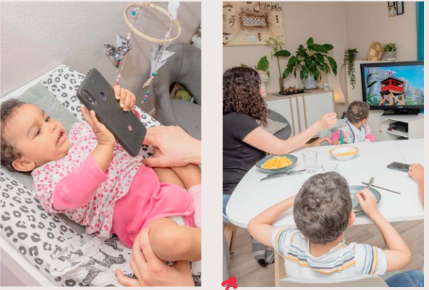
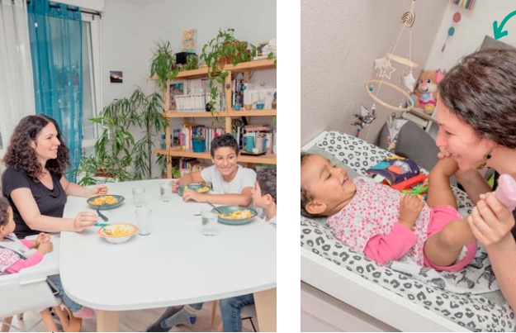
Fotosprog teknik til at engagere fagfolk
Fotosprog refererer til brugen af ​​fotografier eller billeder som en form for visuel kommunikation til at formidle budskaber, vække følelser og stimulere diskussioner. I forbindelse med at sensibilisere forældre om den negative indvirkning af skærme, kan fotosprog være et stærkt værktøj til at øge bevidstheden og sætte gang i samtaler omkring problemet.
For at sensibilisere forældre kan der oprettes en samling af omhyggeligt kuraterede fotografier, der viser de forskellige negative virkninger af overdreven skærmbrug på børn. Disse fotografier kan skildre scenarier som isolerede børn klistret til skærme, manglende interaktion med andre, begrænset fysisk aktivitet og følelsesmæssig afbrydelse. Ved visuelt at repræsentere disse konsekvenser kan fotosprog effektivt kommunikere de potentielle risici og konsekvenser på en overbevisende og tankevækkende måde. Se eksempler her.

Slide 10
Fotosprog teknik
En udstilling af disse billeder kan tjene som en platform for forældre til at engagere sig dybere i emnet. At se fotografierne samlet kan skabe en stærk visuel indvirkning, fremkalde følelser og tilskynde til refleksion. Udstillingen kan ledsages af informativt materiale, herunder statistik, forskningsresultater og ekspertudtalelser om de negative virkninger af skærmovereksponering. Disse supplerende oplysninger kan yderligere understøtte de visuelle budskaber og give en mere omfattende forståelse af problemet.
Udstillingen kan også suppleres med interaktive komponenter, såsom guidede diskussioner, workshops eller paneldiskussioner. Disse aktiviteter kan tilskynde forældre til at dele deres erfaringer, bekymringer og indsigter vedrørende skærmbrug og dens indvirkning på deres børn. Det kan give et sikkert rum for åben dialog, hvilket giver forældre mulighed for at lære af hinanden, udveksle perspektiver og udforske alternative strategier til styring af skærmtid.

Slide 11
Ressourcer og casestudier
Casestudie 1:Nul skærm
Målgruppe: Forældre og omsorgspersoner til små børn (småbørn og førskolebørn)
Mål: øge bevidstheden blandt forældre og omsorgspersoner om de potentielle negative virkninger af overdreven skærmeksponering på små børn.
Projektet understreger vigtigheden af ​​at skabe et skærmfrit miljø for børn i alderen 0 til 6 år og tilskynder til alternative aktiviteter, der fremmer en sund udvikling.
Projektet giver information, ressourcer og støtte til forældre og omsorgspersoner gennem forskellige kanaler, herunder workshops, konferencer, onlinematerialer og samarbejder med lokale organisationer.

Slide 12
Ressourcer: Zero Screen Casestudie
Effekt/resultater :Projektet har haft en betydelig indvirkning på samfundet i Bordeaux. Det har været med til at øge bevidstheden blandt forældre og omsorgspersoner om de potentielle negative effekter af overdreven skærmeksponering på små børns udvikling. Gennem workshops og ressourcer har forældre fået viden og praktiske værktøjer til at begrænse skærmtiden og engagere deres børn i skærmfrie aktiviteter, der understøtter deres kognitive, fysiske og social-emotionelle vækst. Projektet har også fremmet en følelse af fællesskab og samarbejde blandt forældre, og skabt et støttende netværk, hvor de kan dele erfaringer, ideer og udfordringer i forbindelse med styring af skærmtid.
Online referencer:
Fransk forældrevejledning:Https://www.calameo.com/read/001480121cb4f78e64c68

Slide 13
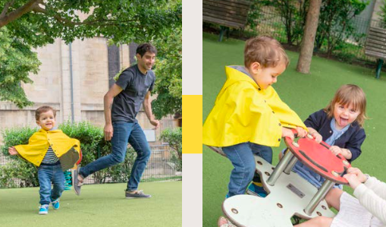
Ressourcer
Casestudie 2:10 dages skærmfri udfordring
Målgruppe: børn, forældre og professionelle
Mål:
Øget bevidsthed: Undervisning af børn, forældre og fagfolk om virkningerne af overdreven skærmtid på forskellige aspekter af udvikling, såsom sprog, kommunikation, motoriske færdigheder og problemløsning.
Adfærdsændring: Tilskyndelse af deltagere til at reducere rekreativ skærmtid og engagere sig i alternative aktiviteter, såsom udendørs leg, kulturelle aktiviteter og kunsthåndværk.
Samarbejde: At skabe en kollektiv oplevelse og fremme samarbejde mellem deltagere, herunder skoler, familier og fagfolk, for at støtte hinanden i at implementere udfordringen og dele ideer og ressourcer.

Slide 14
Ressourcer: 10 dages skærmfri udfordring Casestudie
Effekt/resultater :Ved at deltage i alternative aktiviteter har deltagerne oplevet fordelene ved reduceret skærmbrug, såsom forbedret kommunikation, øget fysisk aktivitet og forbedret familieinteraktion
10-Day Screen-Free Challenge, initieret i 2003 af Quebecs Jacques Brodeur, har bevist sit værd i Frankrig, og prøvekørslen i Bordeaux i 2019 og 2022 har bekræftet merværdien af ​​dette initiativ.
Partnerne og forældrene, der deltog i udfordringen, er enige: De ti skærmfri dage er med til bedre at afgrænse grænsen mellem skærme, der leverer tjenester, og dem, der slavebinder. Og fordelene i forhold til skoleklima, søvn og tættere familiebånd er reelle. 70 % af lærerne er klar til at gentage eksperimentet.
Udfordringen sætter atter fokus på simple, sjove aktiviteter for at opretholde fysisk aktivitet, reducere stillesiddende skærmtid og bevare søvntid og kvalitet.
RESULTATER i Bordeaux:
I 2022 viste en undersøgelse af børn meget positive resultater:
40% sov bedre
85 % brugte mere tid på at lege og chatte med deres familier
86 % reducerede deres skærmtid
I 2019, i en undersøgelse blandt forældre 2 måneder efter udfordringen, sagde 75 % af forældrene, at deres barns skærmforbrug var faldet.
Online referencer:
Fransk :https://www.bordeaux.fr/p152867/defi-10-jours-sans-ecran
engelsk
https://10jourssansecrans.org/en/page/2/?et_blog

Slide 15
Aktivitet 1:10-dages skærmfri udfordring
Estimeret varighed:10 dage Nødvendigt materiale: Gridded point-ark (leveret som PDF-download), adgang til online kommunikationsplatform, hvor deltagerne kan registrere deres fremskridt og interagere med hinanden.
Instruktioner:
Introducer udfordringen som et kollektivt spil. Forklar, at hver deltager vil optjene point til deres hold (klasse), hver gang de afholder sig fra at bruge skærme i bestemte tidsperioder i løbet af dagen.
Fremhæv den frivillige karakter af deltagelse, så den enkelte kan tilpasse udfordringen efter deres egne forhold.
Giv deltagerne pointlisten med gitter til at spore deres fremskridt. Forklar, at point vil blive talt dagligt i klasseværelset (eller næsten for online-deltagere).
Tilskynd deltagerne til at deltage i forskellige aktiviteter under udfordringen, såsom at lege, udveksle ideer, deltage i sport, tage på kulturelle udflugter og tilbringe kvalitetstid sammen med familie og venner.
5. I løbet af de 10 dage, tilskynd deltagerne til at dele deres erfaringer, udfordringer og succeser. Dette vil fremme en følelse af kollektiv deltagelse og give et støttenetværk.
6. I slutningen af ​​udfordringen, faciliter en refleksionssession, hvor deltagerne kan diskutere virkningen af ​​skærmfri på deres dagligdag, de alternative aktiviteter, de nød, og enhver opnået indsigt.
7. Afslut aktiviteten ved at opsummere de opnåede mål: øge bevidstheden om skærmpåvirkning, fremme alternative aktiviteter og give familier redskaber til positiv og kontrolleret skærmbrug.

Slide 16
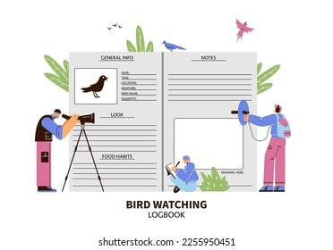
Aktivitet 2: Logbog for kvartereventyr
Mål:Hovedmålet med aktiviteten "Naboeventyrlogbog" er at tilskynde familier til at udforske og deltage i skærmfrie aktiviteter i deres nabolag. Ved at oprette en logbog, der samler en række aktiviteter, såsom kulturelle begivenheder, udendørs eventyr, kunsthåndværk og naturoplevelser, vil eleverne have en ressource, der inspirerer dem til at undgå skærme og omfavne alternative former for underholdning. Gennem denne aktivitet vil deltagerne øve forsknings- og organisationsfærdigheder, opdage lokale muligheder og fremme en følelse af samfundsengagement.
Estimeret varighed:Aktiviteten kan gennemføres i løbet af en uge eller længere, afhængig af tilgængeligheden af ​​lokale arrangementer og den ønskede detaljeringsgrad i logbogen. Nødvendige materialer inkluderer papir eller et digitalt dokument til oprettelse af logbogen, skriveredskaber eller digitale værktøjer til registrering af information, adgang til internet- eller samfundsressourcer til forskning i nabolagsaktiviteter og valgfri håndværksforsyning til at tilpasse logbogen.

Slide 17
Instruktioner
1.Begynd med at introducere konceptet "Naboskabseventyrlogbogen"
2.Forklar logbogens afsnit, såsom kulturelle aktiviteter, friluftsliv, håndværk og natur. Diskuter formålet med hvert afsnit
3. Tilskynd deltagerne til at undersøge og indsamle oplysninger om begivenheder, attraktioner og ressourcer i deres nabolag. Dette kan gøres gennem onlinesøgninger, community opslagstavler, lokale aviser eller ved at kontakte lokale organisationer.
4. Instruer deltagerne i at organisere den indsamlede information i de relevante sektioner af deres logbog. De kan omfatte detaljer såsom begivenhedsdatoer, lokationer, beskrivelser, kontaktoplysninger og eventuelle yderligere bemærkninger eller anbefalinger.
5. Deltagerne kan være kreative og personliggøre deres logbog ved at tilføje illustrationer, fotografier eller dekorative elementer, der afspejler ånden i nabolaget
6. Når logbogen er færdig, opfordrer du deltagerne til at dele den med andre og opdatere den regelmæssigt med nye aktiviteter, anbefalinger og oplevelser.

Slide 18
Tips og hints til professionelle
01
Lær familierne de 4 “skærmfri” perioder – Sabine Duflo koncept
02
Skærmfri morgener: fremmer en mere fokuseret og opmærksom tilgang til daglige aktiviteter.
03
Skærmfri måltider: opfordrer enkeltpersoner til at være fuldt ud til stede og engageret under måltiderne, hvilket fremmer bedre kommunikation.
04
Skærmfri værelser: Ikke på børneværelset
05
Skærmfri sengetid: At skabe en skærmfri sengetid kan fremme bedre søvnkvalitet og generelt velvære.

Slide 19
Slut på modul
Tak fordi du læste dette modul, og vi håber du nød det og lærte nogle nyttige oplysninger. Dette modul er en del af Surviving Digital Training Course, du kan finde resten af ​​modulerne på vores hjemmeside. Sørg for at holde dig opdateret om projektet ved at følge os på vores sociale mediekanaler!
www.survivingdigital.eu

